Slide 1
Fondamentaux de Java Subtilités pouvant entraîner des comportements trompeurs
Auteur : Olivier van Pradelles

Slide 2
Sommaire
Les primitives
Nombres entiers
Nombres en virgule flottante
Les opérateurs
Assignment
+
Short-circuit
Bitwise
Logical
Arithmetic
Increment
Compound Assignment
String Pool
Integer Pool
Overloading / Overriding / hiding
Inheritance

Slide 3
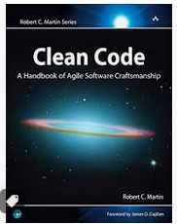

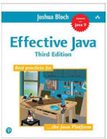
Livres essentiels
Clean code (Robert C Martin ~ Uncle Bob)
OCA Oracle Certified Professional (Jeanne Boyarsky)
Effective Java 3rd edition (Joshua Bloch)

Slide 4
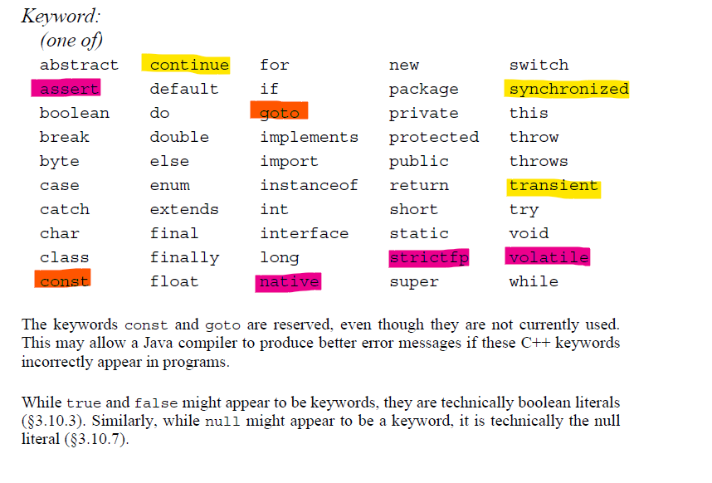
Mots clés de java 8

Slide 5
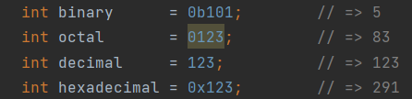
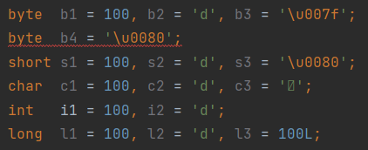
1.1 Nombres Entiers
Les entiers (byte, short ~ char, integer, long) peuvent être représentés en 4 bases :
Les primitives peuvent être définies par des nombres ou un char

Slide 6
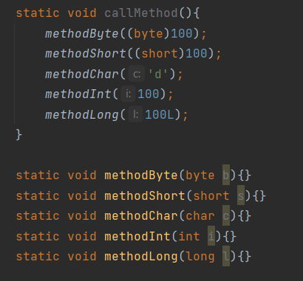
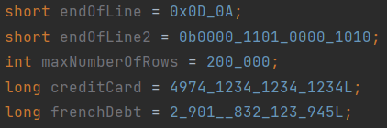


1.1 Représentation des primitives hors affectation
Utilisez les _ :
A ne pas faire :

Slide 7
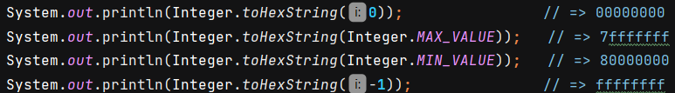
1.1 Stockage des entiers
Integer sur 4 octets (même principe pour les autre primitives)

Slide 8
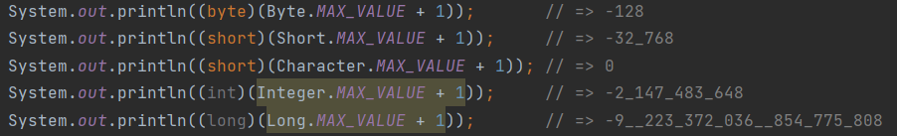
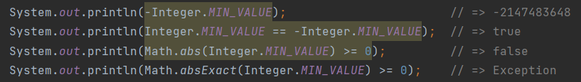
1.1 Comportement aux limites des entiers
un dépassement de capacité se traduit par une rotation :
la négation des MIN_VALUE ne fonctionne pas !! :
une division par zéro engendre une exception :

Slide 9
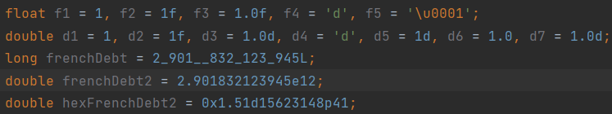
1.2 Nombres en virgule flottante
Primitives float et double, notation :
ATTENTION : à ne pas utiliser comme des montants. Ce ne sont pas des nombres décimaux ! Les primitives float et double sont stockées en binaire, pas en décimal. Les erreurs d’arrondi sont inacceptables.

Slide 10
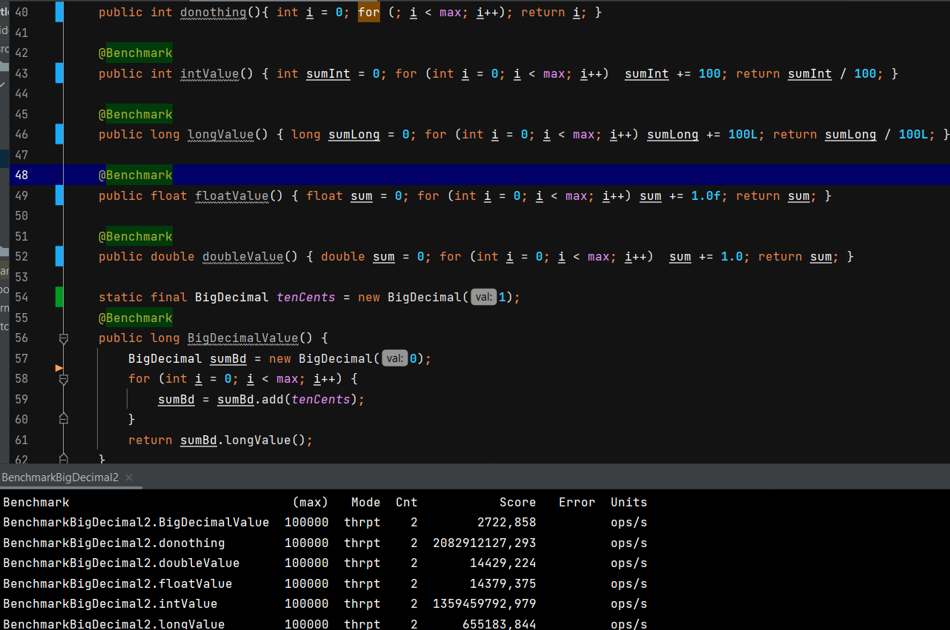
1.2 Préférez les entiers pour les additions
Utilisez des int, long (en centimes ou millimes si nécessaire) ou au pire BigDecimal (moins pratique et performant mais juste).

Slide 11
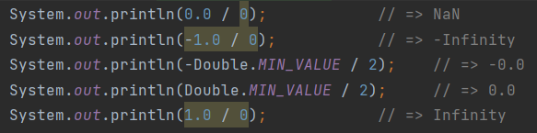
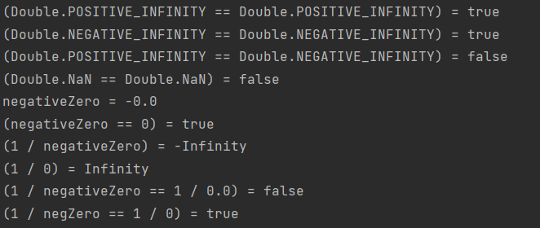
1. 2 Gestion de l’infini par les float / double
5 valeurs : NaN, -Infinity, -0, 0, Infinity
Comparaison :

Slide 12
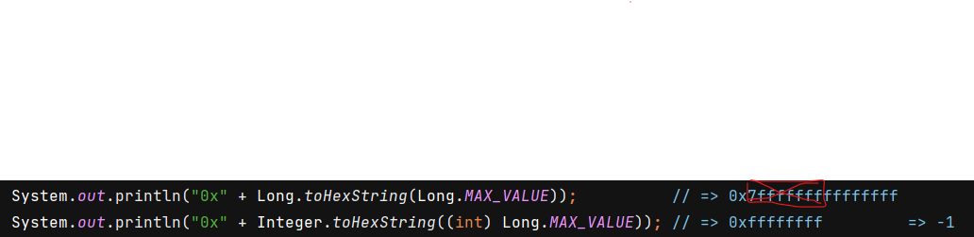
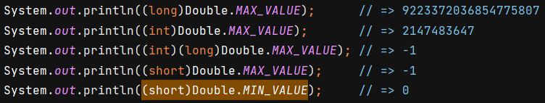
Cast des nombres : Narrowing Primitive conversion
Entre entiers : simply discards all but the n lowest order bits
Perte de précision entre entiers et virgule flottante
Virgule flottante => entier (T)
Conversion vers long si (T) long, vers int si (T) d’un autre type. Si le résultat est trop grand ou trop petit on prend la valeur max ou min
Si (T) byte, short ou char, alors une 2e conversion est effectuée depuis l’int => (T)

Slide 13
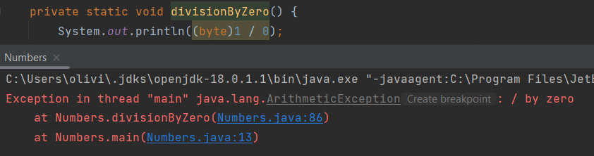
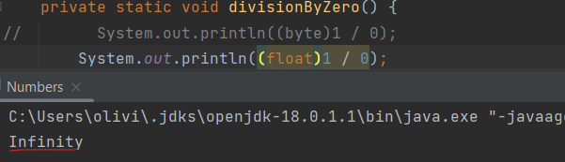
1 Division par zéro
Pour les entiers : exception
Pour les floating literal : Infini

Slide 14
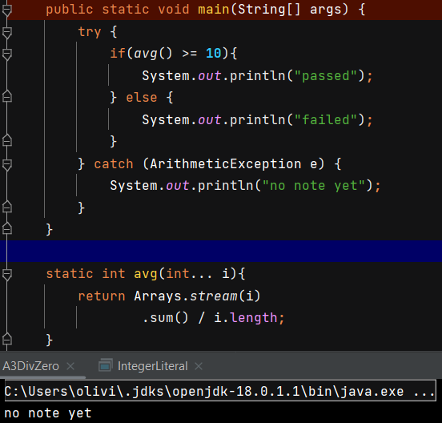
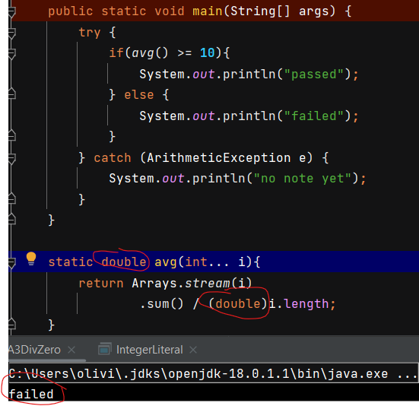
1 Division par zéro
ne pas changer des entiers en floating (ou inversement) si on ne maitrise pas les appelants
Ne pas s’appuyer sur les exceptions pour les divisions par 0

Slide 15
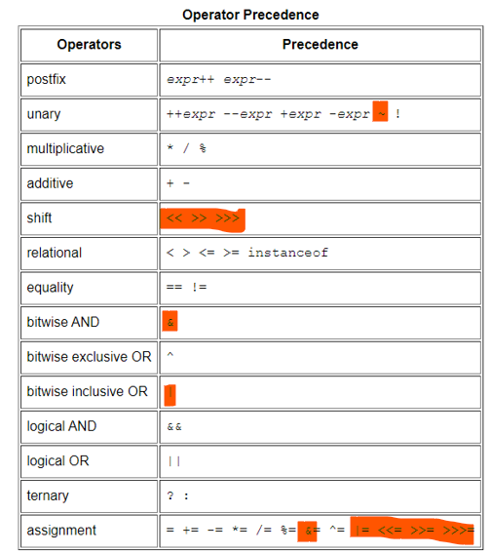
. 2 Les opérateurs

Slide 16
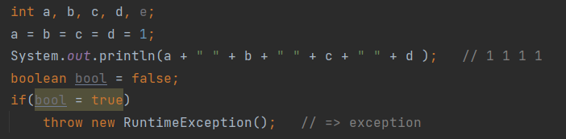
2.1 Assignment operator
Une affectation renvoie la valeur affectée
Testez directement les boolean (sans == true ni false)
N’utilisez pas la valeur retournée par l’affectation : une instruction par ligne

Slide 17
2.2 Opérateur +
3 utilisations :
Unaire : à quoi sert-il ? => à effectuer la promotion numérique !
Addition
Concaténation de String
Règles de détermination de l’opérateur binaire :
Addition : si entre 2 nombres (ou Wrappers) -> renvoie un nombre
Concaténation : si 1 des arguments est String -> renvoie un String
Les arguments sont évalués de gauche à droite
Utilisez la concaténation plutôt que le StringBuilder pour la lisibilité
Si boucle => le StringBuilder est obligatoire !

Slide 18
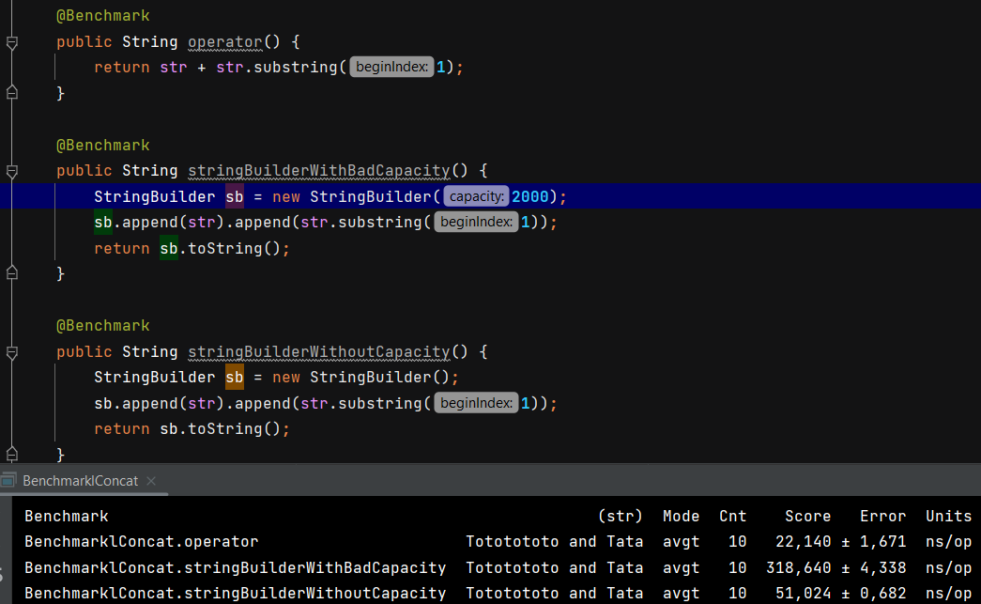

Slide 19
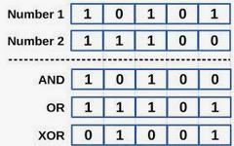
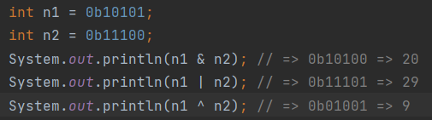

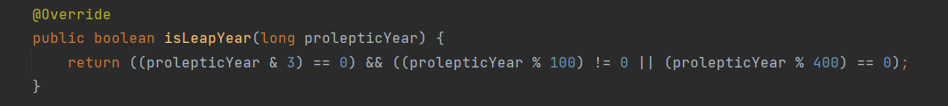
2.3 Bitwise operators : & ^ |
Lorsqu’ils sont appliqués sur des entiers, les logical operators sont des bitwise operator => à ne pas utiliser si vous ne voulez pas perdre vos lecteurs
Exemple du jdk : n & 3 ⬄ n % 4

Slide 20
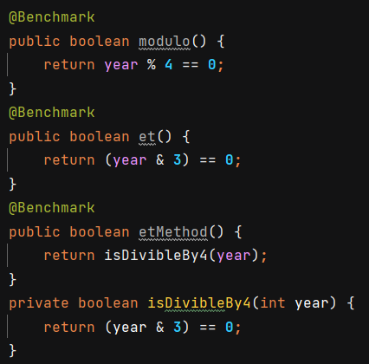
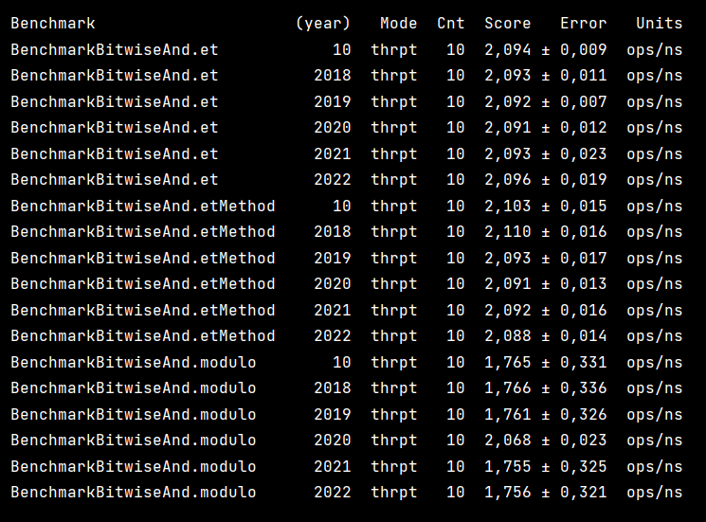
2.3 Performance modérée

Slide 21



2.4 Conditional operators : &&, ||
les short-circuit operators && et || sont à privilégier. Le 2ème argument n’est évalué que si nécessaire :
⬄
Pour éviter les NullPointerException et les perfs
Attention : ne pas avoir d’effets de bord sur le 2nd argument, ils ne sont appliqués que si le premier argument n’est pas valide :

Slide 22
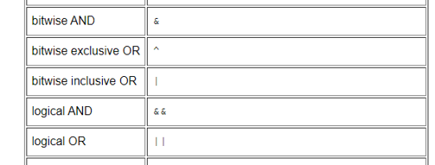
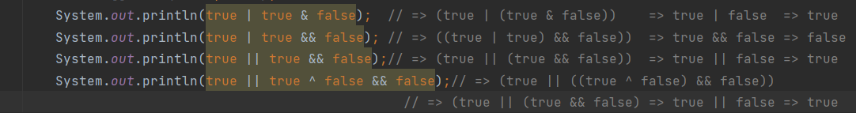
2.4 Operateurs logiques : & ^ |
Les logical operators sont prioritaires sur les short-circuit operators
And > xOr > Or

Slide 23
2.4 Opérateurs logiques
Ne vous reposez pas sur la précédence des opérateurs logiques : mettez des parenthèses, ou mieux, utilisez des méthodes !
N’utilisez pas le ou exclusif : a ^ b = (a && !b) || (!a && b) : exprimez vos intentions : utilisez des méthodes pour rendre cette condition lisible !

Slide 24
2.5 arithmetic operators : * % / + -
4 Règles de promotion numérique :
Si 2 valeurs sont de types différents, Java va automatiquement promouvoir l’une des 2 valeurs dans le plus large des 2 types
Si l’une des valeurs est entière et l’autre est à virgule flottante, Java va promouvoir la valeur entière en virgule flottante
Le types char, byte ou short est d’abord promu en int même si aucun argument est en int (=> pas d’intérêt en perf de travailler avec des short pour des calculs. Utilisez des int)
Après que toutes les promotions aient eu lieu, le résultat aura le type le plus large

Slide 25
2.6 increment operators
L’incrément est l’opérateur le plus prioritaire : la valeur est incrémentée immédiatement après évaluation :
Attention :
L’opérateur increment est une instruction. Restez sur une instruction par ligne (hors boucle for)

Slide 26
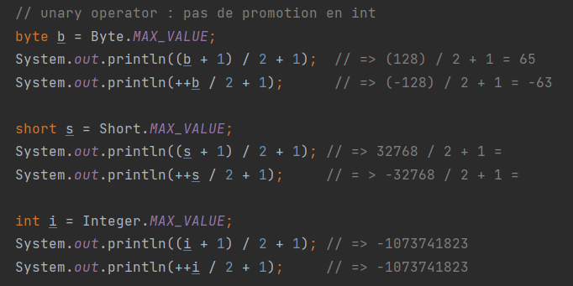
2.6 increment operators (post et pre)
++i ⬄ i = i + 1 ?
Non : les opérateurs unaires n’appliquent pas la règle 3 : il n’y a pas de promotion en int. Par conséquent, cela introduit une distorsion entre cet opérateur et l’opération classique +1 pour les types inférieurs à int :

Slide 27
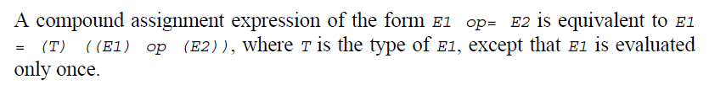

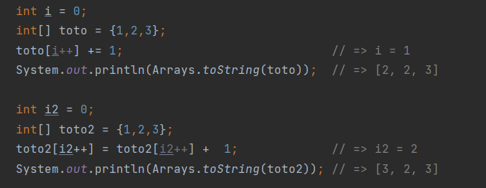
2.7 Compound Operator : i += n ⬄ i = i + n ?
Ils effectuent un cast implicite permettant de compiler lorsque les types sont incompatibles
Il n’évalue qu’une seule fois l’argument, donc s’il a des effets de bords, il ne s’applique qu’une seule fois contrairement à la syntaxe classique. Evitez de mettre pas des effets de bord !

Slide 28
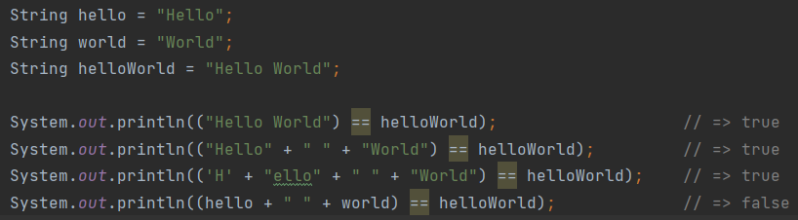
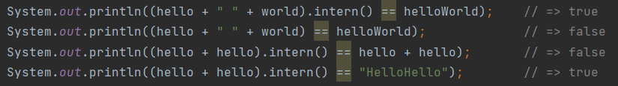
3 Le String Pool
Seuls les literals sont insérés dans le StringPool:
La méthode intern() interroge le String Pool et ajoute le cas échant. Ne l’utilisez pas sans être certain de vous !

Slide 29
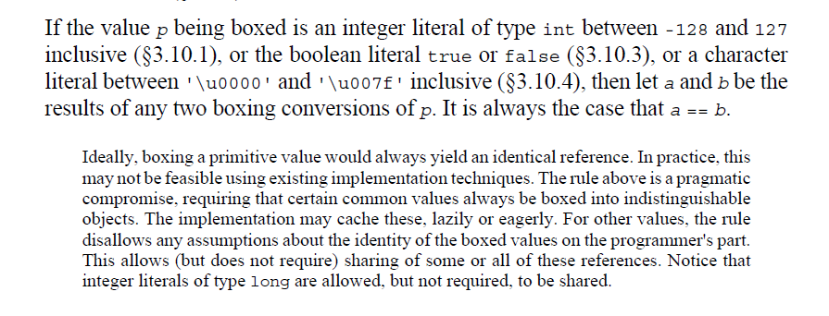
4 Integer Pool
Les Integer Wrapper gèrent un cache

Slide 30
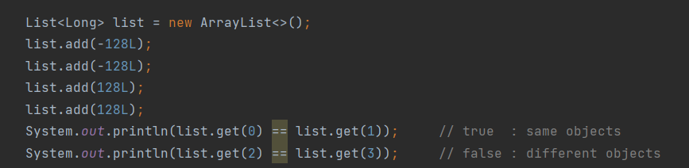
4 Integer Pool
Attention à l’autoboxing. Il crée des objets identiques dans le scope du cash et différents en dehors. L’utilisation dans les Collections est affectée

Slide 31
5 Surchage
Ordre d’overloading :
Correspondance exacte
Correspondance en promotion numérique
Correspondance en autoboxing
Correspondance en varargs

